Slide 1
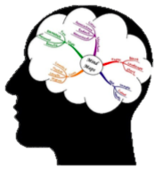
用心智圖
掌握閱讀
11/22閱讀理解策略教學課堂分享
陳潔勳

Slide 2
大綱
為什麼要學心智圖？
什麼是心智圖？
如何繪製心智圖？
小組實作：繪製與評量
問題思考與總結

Slide 3
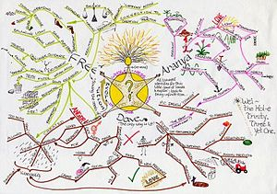
1.為什麼要學心智圖？
概念
將概念由簡化繁

Slide 4

1.為什麼要學心智圖？
將文章內容由繁化簡

Slide 5
1.為什麼要學心智圖？
因為心智圖可以幫我們.......
創作、發想
閱讀、整理
Brainstorming
自由聯想
切合主題
簡化資訊
組織概念
不同的閱讀角度

Slide 6
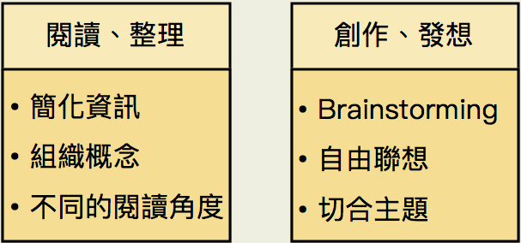
1.為什麼要學心智圖？
1.幫助我們從無到有地發想一件事情
2.增進學生的聯想能力
3.發散的同時亦能回顧是否切合主題
4.小組教案設計

Slide 7
1.為什麼要學心智圖？
1. 連結複雜的概念，輔助閱讀大量的文章
2. 老師得以看見學生閱讀時思考的過程，並找出問題點
3. 適合擅長以視覺圖像來記憶的學生
4. 讓學生的角色從被動轉為主動
5. 一張圖勝過千言萬語

Slide 8
2.什麼是心智圖？
「呈現出由核心概念向外延伸的放射性思考」
── 英國學者 Tony Buzan

Slide 9
2.什麼是心智圖？
心智圖裡要包含什麼元素？
中心概念（主旨）
關鍵詞（沒了沒差 vs 一定要有）
階層性的結構：重點分類（小標題、觀念層級、關連線）
顏色、圖像：用以區分、幫助記憶

Slide 10
2.什麼是心智圖？
心智圖裡要包含什麼元素？
中心概念（主旨）
關鍵詞
階層性的結構
顏色、圖像
Notes:
① 思考主題位於圖紙中央，環繞中央作擴散性層次思考
② 以關鍵字詞來表達所有概念、想法、任務或相關連項目。
③ 用不同顏色粗細線條串聯形成類似神經網路的展開。
④ 輔以圖像來豐富內容的呈現，成為視覺的圖像映射引起形象化的構造和分類的想法。

Slide 11
3.如何繪製心智圖？
為什麼某些人的數學不好？──可能缺乏邏輯性的勇氣
在大多數人的求學過程中，都會覺得數學是一門艱澀難懂的學問，也曾問過：「為什麼某些人的數學可以那麼好？」 不妨今天就藉由這個機會，向大家介紹某些人數學不好的原因，並談談「數學不好該怎麼辦？」這個問題的解決方案吧！
（......中略）
全日本最具代表性的數學教師，安田亨老師，在《東大數學多拿一分的方法：理組篇》一書中提到：「頭腦能夠放入數學性事實的容量較小，是導致數學不好的要因之一，這有可能是受到其他科讀書習慣的影響。數學好的人腦中甚至還有抽屜，可以整齊地排列順序，即使情況稍微複雜也不至於造成混亂。但數學不好的人，該容量通常很小，因此習慣一味地把眼前的事物化為公式，無視於整體的面貌。」
這和筆者在教數學時實際感受到的情況幾乎一模一樣。一般來說，數學好的人之所以擅長這個科目，原因之一是因為他們有「邏輯性的勇氣」。即使站在看不見終點的入口，也有勇氣朝著自己認為正確的方向前進。反之，數學不好的人只要站在看不見終點的入口，很容易就懦弱地認為「我恐怕做不到」而選擇放棄。
第一步：找出中心主題（標題、重複字句）

Slide 12
3.如何繪製心智圖？
為什麼某些人的數學不好？──可能缺乏邏輯性的勇氣
在大多數人的求學過程中，都會覺得數學是一門艱澀難懂的學問，也曾問過：「為什麼某些人的數學可以那麼好？」 不妨今天就藉由這個機會，向大家介紹某些人數學不好的原因，並談談「數學不好該怎麼辦？」這個問題的解決方案吧！
（......中略）
全日本最具代表性的數學教師，安田亨老師，在《東大數學多拿一分的方法：理組篇》一書中提到：「頭腦能夠放入數學性事實的容量較小，是導致數學不好的要因之一，這有可能是受到其他科讀書習慣的影響。數學好的人腦中甚至還有抽屜，可以整齊地排列順序，即使情況稍微複雜也不至於造成混亂。但數學不好的人，該容量通常很小，因此習慣一味地把眼前的事物化為公式，無視於整體的面貌。」
這和筆者在教數學時實際感受到的情況幾乎一模一樣。一般來說，數學好的人之所以擅長這個科目，原因之一是因為他們有「邏輯性的勇氣」。即使站在看不見終點的入口，也有勇氣朝著自己認為正確的方向前進。反之，數學不好的人只要站在看不見終點的入口，很容易就懦弱地認為「我恐怕做不到」而選擇放棄。
第一步：找出中心主題（標題、重複字句）

Slide 13
3.如何繪製心智圖？
為什麼某些人的數學不好？──可能缺乏邏輯性的勇氣
在大多數人的求學過程中，都會覺得數學是一門艱澀難懂的學問，也曾問過：「為什麼某些人的數學可以那麼好？」 不妨今天就藉由這個機會，向大家介紹某些人數學不好的原因，並談談「數學不好該怎麼辦？」這個問題的解決方案吧！
（......中略）
全日本最具代表性的數學教師，安田亨老師，在《東大數學多拿一分的方法：理組篇》一書中提到：「頭腦能夠放入數學性事實的容量較小，是導致數學不好的要因之一，這有可能是受到其他科讀書習慣的影響。數學好的人腦中甚至還有抽屜，可以整齊地排列順序，即使情況稍微複雜也不至於造成混亂。但數學不好的人，該容量通常很小，因此習慣一味地把眼前的事物化為公式，無視於整體的面貌。」
這和筆者在教數學時實際感受到的情況幾乎一模一樣。一般來說，數學好的人之所以擅長這個科目，原因之一是因為他們有「邏輯性的勇氣」。即使站在看不見終點的入口，也有勇氣朝著自己認為正確的方向前進。反之，數學不好的人只要站在看不見終點的入口，很容易就懦弱地認為「我恐怕做不到」而選擇放棄。
第二步：找出相關概念（關鍵字句）

Slide 14
3.如何繪製心智圖？
為什麼某些人的數學不好？──可能缺乏邏輯性的勇氣
在大多數人的求學過程中，都會覺得數學是一門艱澀難懂的學問，也曾問過：「為什麼某些人的數學可以那麼好？」 不妨今天就藉由這個機會，向大家介紹某些人數學不好的原因，並談談「數學不好該怎麼辦？」這個問題的解決方案吧！
（......中略）
全日本最具代表性的數學教師，安田亨老師，在《東大數學多拿一分的方法：理組篇》一書中提到：「頭腦能夠放入數學性事實的容量較小，是導致數學不好的要因之一，這有可能是受到其他科讀書習慣的影響。數學好的人腦中甚至還有抽屜，可以整齊地排列順序，即使情況稍微複雜也不至於造成混亂。但數學不好的人，該容量通常很小，因此習慣一味地把眼前的事物化為公式，無視於整體的面貌。」
這和筆者在教數學時實際感受到的情況幾乎一模一樣。一般來說，數學好的人之所以擅長這個科目，原因之一是因為他們有「邏輯性的勇氣」，即使站在看不見終點的入口，也有勇氣朝著自己認為正確的方向前進。反之，數學不好的人只要站在看不見終點的入口，很容易就懦弱地認為「我恐怕做不到」而選擇放棄。
第二步：找出相關概念（關鍵字句）

Slide 15
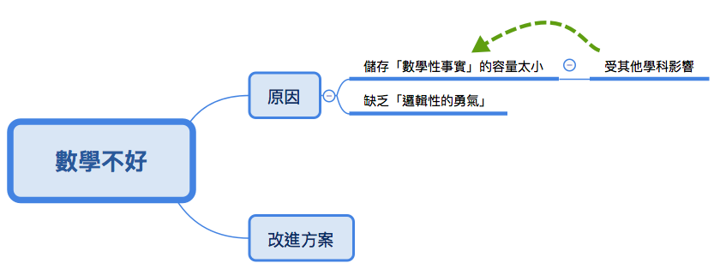
3.如何繪製心智圖？
第一步：找出中心主題（標題、重複字句）
第二步：找出相關概念（關鍵字句）
第三步：組織相關概念（區分觀念層級、小標題）

Slide 16
3.如何繪製心智圖？
如何使用XMind繪製心智圖？
.......請大家先打開Xmind～

Slide 17
4.小組實作：繪製與評量
.......發文本摟～

Slide 18
4.小組實作：繪製與評量
中心概念（主旨）
階層性的結構：重點分類（小標題、觀念層級、關連線）
顏色、圖像：用以區分、幫助記憶
是否只記錄關鍵詞？

Slide 19
4.小組實作：繪製與評量
哪一組的心智圖畫的比較好？

Slide 20
5.問題思考與總結
一分鐘回饋
你今天學到的最重要的一件事
如何將心智圖融入你未來要任教之學科？

